Slide 1

BÁO CÁO TIẾN ĐỘ TUẦN 3
ĐẠI HỌC QUỐC GIA THÀNH PHỐ HỒ CHÍ MINH
ĐẠI HỌC KHOA HỌC TỰ NHIÊN
Khoa Điện tử - Viễn thông
CBHD: PGS. TS. Nguyễn Văn Hiếu
HVCH: Võ Tấn Minh Khôi
TP. HỒ CHÍ MINH, 2025

Slide 2
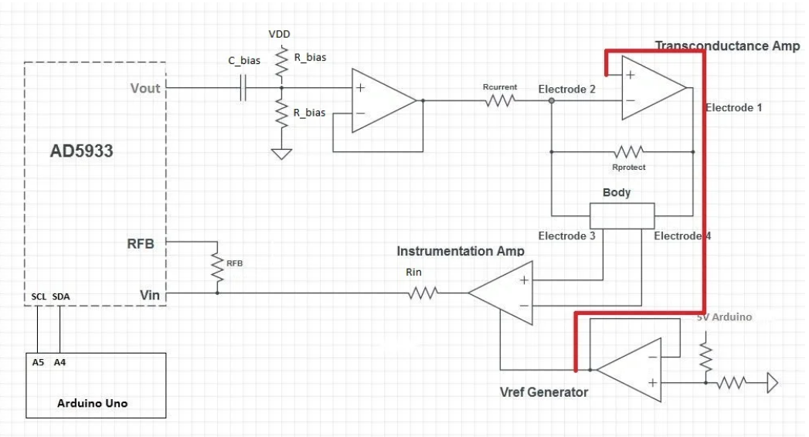
Change requested
Target: 100 kHz → 2 MHz
AD5933 max freq: 100 kHz

Slide 3
EIM Block diagram proposed
DDS
(AD9833)
V (sin)
LPF
V (sin_filt)
V → I (AD844, OPA541)
I(sin_filt)
tetrapolar electrodoes
Vmag_DC~ |Z|
V_Ref
MCU
Gain/Phase Detector (AD8302 )
Vphs_DC
V_tissue
Notes:
1. DDS (AD9833)
Chức năng: Tạo tín hiệu sóng sin có tần số được điều khiển từ MCU.
Tín hiệu ra: $V_{\text{exc}}$là sóng sin với biên độ nhỏ (thường là 0.6V p-p).
Mục đích: Tín hiệu này sẽ được đưa vào mạch V-to-I để chuyển thành dòng AC ổn định.
Số liệu tham khảo: AD9833 có thể tạo sóng sin từ 10 kHz đến 1 MHz, và có thể quét các tần số trong dải này (nếu bạn muốn lên tới 2 MHz, có thể chọn AD9850/AD9851 thay thế).
2. LPF/BUF (Low-Pass Filter & Buffer)
Chức năng:
LPF: Lọc nhiễu bậc cao (spurs) từ tín hiệu đầu ra của DDS. Lọc giúp tín hiệu trở nên mịn hơn, tránh hiện tượng sóng bậc 3 làm nhiễu tín hiệu chính.
Buffer: Dùng để bảo vệ và cung cấp dòng điện ổn định cho mạch V-to-I, giúp đảm bảo tính liên tục của tín hiệu.
Mục đích: Tín hiệu từ DDS sẽ được làm sạch, và chuẩn bị cho khối V-to-I để có dòng ổn định.
3. V-to-I Current Driver
Chức năng: Chuyển đổi tín hiệu điện áp từ DDS thành dòng điện ổn định đi qua mô.
Vấn đề cần giải quyết: Cần bơm dòng AC ổn định qua mô cơ để tính trở kháng $Z=\frac{V}{I}$.
Cách hoạt động: Mạch sử dụng op-amp để điều khiển dòng điện. Điện áp từ DDS sẽ được chuyển thành dòng điện ổn định thông qua điện trở chuẩn (Rref). Dòng điện được bơm vào mô cơ (hoặc phantom).
Mục đích: Giúp duy trì dòng điện ổn định qua mô cơ, không bị ảnh hưởng bởi sự thay đổi trở kháng của mô.
4. 4 Điện cực (Tetrapolar)
Chức năng: Đặt 4 điện cực (2 bơm dòng và 2 đo áp) trên mô cơ (hoặc phantom):
2 điện cực ngoài (bơm dòng): Gửi dòng AC vào mô.
2 điện cực trong (đo áp): Đo điện áp phản hồi từ mô.
Mục đích: Đo điện áp vi sai $V_{\text{tissue}}$giữa 2 điện cực trong. Việc này giúp loại bỏ ảnh hưởng của trở kháng tiếp xúc giữa điện cực và da mô.
5. INA/Diff Amp (Instrumentation Amplifier)
Chức năng: Khuếch đại điện áp vi sai giữa 2 điện cực đo (sense electrodes).
Đảm bảo tín hiệu sạch: Mạch khuếch đại này có tác dụng loại bỏ nhiễu common-mode và khuếch đại tín hiệu đo lên mức phù hợp cho khối tiếp theo.
Mục đích: Giúp tăng cường độ tín hiệu đo được, đồng thời loại bỏ nhiễu từ điện cực và môi trường.
6. AD8302 (Gain/Phase Detector)
Chức năng: Đo tỉ số biên độ và lệch pha của tín hiệu.
Đầu vào: Nhận 2 tín hiệu sin:
$V_{\text{ref}}$(đo trên Rref - đại diện cho dòng).
$V_{\text{tissue}}$(đo trên mô cơ).
Đầu ra: AD8302 cung cấp 2 điện áp DC:
Vmag_DC: Biên độ, tương ứng với |Z| (trở kháng mô).
Vphs_DC: Lệch pha, tương ứng với pha của Z.
Mục đích: Đưa ra tín hiệu DC đại diện cho |Z| và pha, giúp MCU dễ dàng đọc và tính toán.
7. ADC/BLE
Chức năng:
ADC (hoặc ADC bên ngoài nếu cần tốc độ nhanh hơn) đọc 2 tín hiệu DC từ AD8302.
MCU sẽ tính toán |Z|, pha, từ đó chuyển qua BLE/USB để hiển thị trên điện thoại hoặc máy tính.
Mục đích: Lưu và hiển thị dữ liệu cho người dùng hoặc hệ thống phân tích.

Slide 4
Kế hoạch tiếp theo
Mô phỏng mạch trên LTSpice
Đặt linh kiện

